Slide 1
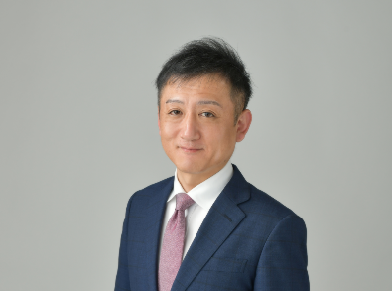
小規模事業者持続化補助金対応
9/7期限
無料
事業計画策定セミナー
持続化補助金
通常枠50万、創業枠200万、賃金引当枠200万他
こんなお悩みにお答えします！！
販売用チラシの
作成、配布
販促用PR
（メディア、web
サイト広告)
商談会・
見本市への出店
店舗改装
（陳列レイアウト
改良）
商品パッケージの改良・新商品開発
ネット販売
システムの構築など
日時
2023 年7 月26日(水)
午後７時～９時
講師
高橋国男氏(中小企業診断士)
得意な業種
小売業, サービス業, 飲食業
得意な業務テーマ
経営計画作成,収益改善,新規事業開発
所属先：ユーアイ経営
会場
三豊市商工会本所
（インパルみの）
主催
三豊市商工会
第1部
事業計画の策定方法について
19時～21時00分
第2部
個別相談会（希望者のみ）
個別相談は後日、経営指導員が希望者ごとに対応いたします。
参加をご希望の方は下記よりお申込みください。
TEL
0875-72-3123
https://shokokai-mitoyo.jp
※お電話の受付は平日の８:30～17:15になります。
問合せ先：三豊市商工会
指導課 豊坂080⁻3164⁻2689
k-toyosaka@shokokai-kagawa.or.jp

